Slide 1
Why Do We Have Yom Tov Sheni on Shavuot?
Hashkafa of Shavuot
Hilchot Yom Tov Sheni

Slide 2
שמות פרשת בשלח פרק טז
(א) וַיִּסְעוּ מֵאֵילִם וַיָּבֹאוּ כָּל עֲדַת בְּנֵי יִשְׂרָאֵל אֶל מִדְבַּר סִין אֲשֶׁר בֵּין אֵילִם וּבֵין סִינָי בַּחֲמִשָּׁה עָשָׂר יוֹם לַחֹדֶשׁ הַשֵּׁנִי לְצֵאתָם מֵאֶרֶץ מִצְרָיִם: (ב) וילינו וַיִּלּוֹנוּ כָּל עֲדַת בְּנֵי יִשְׂרָאֵל עַל מֹשֶׁה וְעַל אַהֲרֹן בַּמִּדְבָּר: (ג) וַיֹּאמְרוּ אֲלֵהֶם בְּנֵי יִשְׂרָאֵל מִי יִתֵּן מוּתֵנוּ בְיַד יְקֹוָק בְּאֶרֶץ מִצְרַיִם בְּשִׁבְתֵּנוּ עַל סִיר הַבָּשָׂר בְּאָכְלֵנוּ לֶחֶם לָשֹׂבַע כִּי הוֹצֵאתֶם אֹתָנוּ אֶל הַמִּדְבָּר הַזֶּה לְהָמִית אֶת כָּל הַקָּהָל הַזֶּה בָּרָעָב: ס (ד) וַיֹּאמֶר יְקֹוָק אֶל מֹשֶׁה הִנְנִי מַמְטִיר לָכֶם לֶחֶם מִן הַשָּׁמָיִם וְיָצָא הָעָם וְלָקְטוּ דְּבַר יוֹם בְּיוֹמוֹ לְמַעַן אֲנַסֶּנּוּ הֲיֵלֵךְ בְּתוֹרָתִי אִם לֹא: (ה) וְהָיָה בַּיּוֹם הַשִּׁשִּׁי וְהֵכִינוּ אֵת אֲשֶׁר יָבִיאוּ וְהָיָה מִשְׁנֶה עַל אֲשֶׁר יִלְקְטוּ יוֹם יוֹם: ס שֵׁשֶׁת יָמִים תִּלְקְטֻהוּ וּבַיּוֹם הַשְּׁבִיעִי שַׁבָּת לֹא יִהְיֶה בּוֹ:
Which day of the week did the maan start to fall?
Which day of the month did the maan start to fall?
Reconstructing the Calendar

Slide 3
Rabbi Yosi’s Calendar
 | שבת | ו' | ה' | ד' | ג' | ב' | א'
ניסן | יז | טז | טו – יצ"מ | יד
 | כד | כג | כב | כא | כ | יט | יח
אייר | א | ל | כט | כח | כז | כו | כה
 | ח | ז | ו | ה | ד | ג | ב
 | טו - סין | יד | יג | יב | יא | י | ט
 | כב | כא | כ | יט | יח | יז | טז - מן
 | כט | כח | כז | כו | כה | כד | כג
סיון | ז – מ"ת | ו | ה | ד | ג | ב | א
We got the instructions about getting the maan on the 15th which was Shabbat.
Iyar was regular that year.
We got the Torah on Shabbat according to everyone.
We left Mitztrayim on Thursday.
We got Torah on 7th of Sivan

Slide 4
Rabbanan’s Calendar
 | שבת | ו' | ה' | ד' | ג' | ב' | א'
ניסן | יז | טז | טו – יצ"מ | יד
 | כד | כג | כב | כא | כ | יט | יח
אייר | א | ל | כט | כח | כז | כו | כה
 | ח | ז | ו | ה | ד | ג | ב
 | טו - סין | יד | יג | יב | יא | י | ט
 | כב | כא | כ | יט | יח | יז | טז - מן
 | כט | כח | כז | כו | כה | כד | כג
סיון | ו – מ"ת | ה | ד | ג | ב | א | ל
We got the instructions about getting the maan on the 15th which was Shabbat.
Iyar was an extra day that year.
We got the Torah on Shabbat according to everyone.
We left Mitztrayim on Thursday.
We got Torah on 6th of Sivan.

Slide 5
טור אורח חיים הלכות שבת סימן רצב מה שתקנו בשבת ג' ענייני תפלות אתה קדשת ישמח משה אתה אחד ובי"ט לא תקנו אלא אחת אתה בחרתנו מפני שאלו ג' תפלות תקנום כנגד ג' שבתות אתה קדשת כנגד שבת בראשית כמו שמוכיח מתוכו ישמח משה כנגד שבת של מתן תורה דלכולי עלמא בשבת ניתנה תורה ואתה אחד כנגד שבת של עתיד
First Steps
Notes:
בני יששכר מאמרי חודש ניסן מאמר יב - ספירת העומר
במדרש [ויק"ר פכ"ח ג'], תני ר' חייא וספרתם לכם וכו' שבע שבתות תמימות תהיינה [ויקרא כג טו] אימתי הן תמימות בזמן שישראל עושין רצונו של מקום
על כן צונו הש"י וספרתם לכם וכו' ז' שבתות תמימות (בקיום) תהיינה, בזמן שישראל עושין רצונו של מקום, היינו שעל ידי מעשה ישראל נעשה הארת המוחין אז תהיינה תמימות בקיום
24,000 students dying is represented by Elokim with Aleph =1000 and 24 combinations of the other 4 letters, 24 tzirufim of elokim starting with Alph. Mochin dkatnut – the name of elokim. Or Elokim with Hey Yud spelled out subtracting the aleph squared is 1000.
R Akiva represents daat.
No shechiyanu bc it is incomplete until shavuot
בני יששכר מאמרי חודש ניסן מאמר יב - ספירת העומר
בכל הימים עד שמשתלמים כל המדריגות במ"ט ונשלם שיעור קומה על ידי מעשינו, ונמצא זאת המדריגה היא אז ביתר שאת מליל א' דפסח שהיו אז שלא על ידי מעשינו, וכהיום הושלמו על ידי מעשינו, אז מברכין בחג השבועות שהחיינו

Slide 6
מגן אברהם סימן תצד קשה לי היאך אנו אומרים בשבועות יום מתן תורתינו הלא קי"ל כר"י דאמר בז' בסיון נתנה תורה דהא קי"ל דבעי לפרושי ו' עונות ומה שקשה עוד דהתורה ניתנה ביום נ"א לספיר' דהא יצאו ממצרים ביום ה' והתורה ניתנה בשבת כבר תי' הי"מ דבא לרמוז לנו י"ט שני של גליות ואפשר דהיינו דקאמר יום א' הוסיף משה מדעתו
First Steps
Notes:
בני יששכר מאמרי חודש ניסן מאמר יב - ספירת העומר
במדרש [ויק"ר פכ"ח ג'], תני ר' חייא וספרתם לכם וכו' שבע שבתות תמימות תהיינה [ויקרא כג טו] אימתי הן תמימות בזמן שישראל עושין רצונו של מקום
על כן צונו הש"י וספרתם לכם וכו' ז' שבתות תמימות (בקיום) תהיינה, בזמן שישראל עושין רצונו של מקום, היינו שעל ידי מעשה ישראל נעשה הארת המוחין אז תהיינה תמימות בקיום
24,000 students dying is represented by Elokim with Aleph =1000 and 24 combinations of the other 4 letters, 24 tzirufim of elokim starting with Alph. Mochin dkatnut – the name of elokim. Or Elokim with Hey Yud spelled out subtracting the aleph squared is 1000.
R Akiva represents daat.
No shechiyanu bc it is incomplete until shavuot
בני יששכר מאמרי חודש ניסן מאמר יב - ספירת העומר
בכל הימים עד שמשתלמים כל המדריגות במ"ט ונשלם שיעור קומה על ידי מעשינו, ונמצא זאת המדריגה היא אז ביתר שאת מליל א' דפסח שהיו אז שלא על ידי מעשינו, וכהיום הושלמו על ידי מעשינו, אז מברכין בחג השבועות שהחיינו

Slide 7
Common Halachot of Sefira
Timing
Makeup
Position
Plag Mincha
Shekiya
Tzet
Late Minyan
Daytime
Forgetting Entire Day
Rabbi for Tzibbur
Standing
Yourself
Understanding

Slide 8
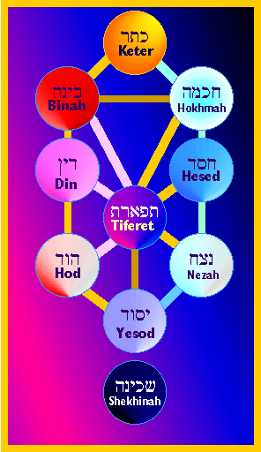
The Sefirot

Slide 9
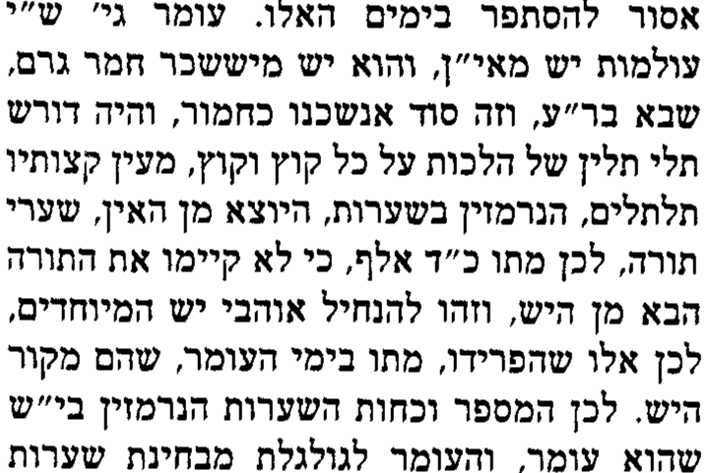
Creating the יש מאין
בני יששכר מאמרי חודש ניסן מאמר יב - ספירת העומר
מורינו הר"ר פנחס מקארעץ זצוק"ל, איתא בכתבים [פע"ח שער ספירת העומר פ"ו] שיכוין כל אחד בימי הספירה לתקן שורש נשמתו, כי עמ"ר בגימטריא י"ש, היא חכמה, יש מאין, והחכמה מאין תמצא [איוב כח יב, עי' זוה"ק ח"ג רל"ט ע"א], וכל אחד יש לו שורש בחכמה, ולכך אומרים בימי הספירה כל ישראל יש להם חלק
Notes:
haomer asirit haeyfah, ikar letters of eyfa is aleph pey hey 86 elokim, doubl omer is 620 keter amar naki
Connection btw hair, keteri torah, kavod, chachma, r akiva student’s dying, amar naki, saarot barley and hair. What’s the meaning? R akiva was able to access the machshava but Hashem wanted the expressed world to have dibbur. The students couldn’t access that yesh meeyn and so they didn’t live.
בני יששכר מאמרי חודש ניסן מאמר יב - ספירת העומר
להיות הימים האלה תיקון הנשמות בשרשם בחכמה, הנה ר' עקיבא שורש נשמתו בחכמה נאמר עליו למשה שתוק כך עלה במחשבה [מנחות כט ב ס' הלקוטים פ' שמות פ"ב], ונשמתו היתה גדולה וכו', ומה שאמר משה רבינו ע"ה שלח נא ביד תשלח [שמות ד יג] אמר על ר' עקיבא [ילקו"ש שמות קעג], והיה רוצה שיתנו התורה על ידו, אלא שהיה מעולם המחשבה ולא היה יכול לבוא לידי דיבור, לכך היה דורש תגין [מנחות שם] קוצין (שהוא שערות) שהוא גם כן בחכמה, והתלמידים על שלא נהגו כבוד זה בזה (כבו"ד בגימ' ל"ב נתיבות חכמה) היו פוגמין במקום גבוה ולכך מתו עכ"ד [פע"ח שער ספירת העומר פ"ז], ולדעתי תתבונן בזה סוד הכתוב כבוד חכמים ינחלו [משלי ג לה], וגם כן תתבונן מפני מה מנהג ישראל תורה שלא לגלח השערות בימים ההם, והמשכיל יבין

Slide 10
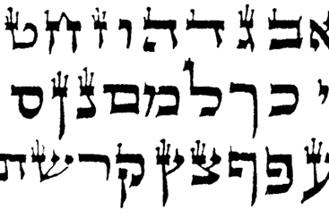
Search for Omnisignificance
תלמוד בבלי מסכת סוטה דף מט עמוד א
משמת ר"ע בטל כבוד התורה
בטל כבוד תורה - שהיה נותן לבו לדרוש כל קוץ וקוץ של כל אות וכ"ש תיבות יתירות ואותיות יתירות כגון בת ובת אני דורש וזהו כבוד תורה גדול שאין בה דבר לבטלה
Notes:
Rabbi Akiva represented kavod hatorah
He darshined every tag on the torah. When he died kavod hatorah was lost sotah 49a. He darshined that et includes talmidei chachamim for yirah, bk 41b.
Maharal chidushei agadot yev62b sefira is ikar time of kavod hatora bc iyar is chodesh haziv, bc the air is good, the torah was given at the end of iyar to indicate that you need kavod hatorah
[Picture frame mashal]

